Slide 1
融媒体创新创业
主讲人：李新

Slide 2
01
目录
融媒体创新创业——概念篇
CONTENTS
02
融媒体创新创业——案例篇
03
融媒体创新创业——内容篇
04
融媒体创新创业——形态篇
05
融媒体创新创业——技术篇
06
融媒体创新创业——运营篇

Slide 3
1
新媒体平台内容创业——概念篇
1.1内容产业

Slide 4
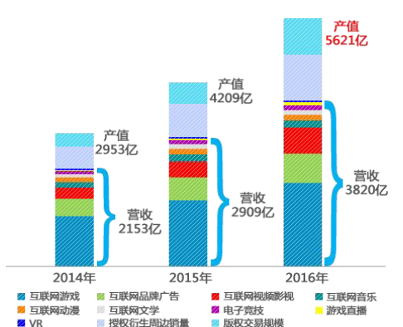
1.1.1内容产业概念
互联网内容产业是互联网信息技术与文化创意高度融合的产业形式，涵盖数字游戏、互动娱乐、影视动漫、立体影像、数字学习、数字出版、数字典藏、数字表演、网络服务、内容软件等等，主要为三网融合、云计算、无线网络等新兴技术和产业提供内容支撑。
1.1.2市场规模
根据腾讯研究院的统计，在市场规模方面， 中国的互联网内容产业已经位居世界前列，2016年的整体营收是3820亿元，与日本和韩国相当。预计到2020年将超过日本和韩国，成为全球第二，仅次于英国。互联网内容产业已经成为我国社会经济发展中的重要组成部分。

Slide 5
1.1.3产业图谱
影音类
网络游戏、长视频、短视频、直播、在线课程类别
02
图文类
音频类
网络文学、新闻资讯、特色资讯、漫画类别
01
03
音乐、有声读物
互联网内容产业产业图谱

Slide 6
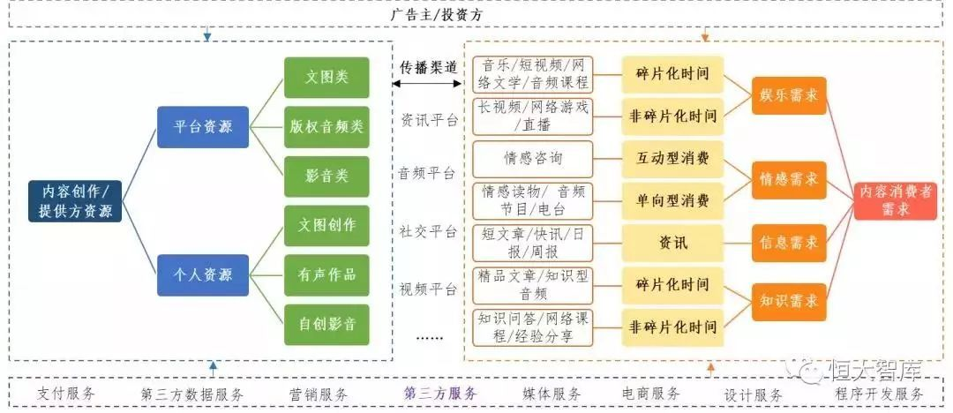
1.1.3产业图谱
请在此处添加小标题

Slide 7
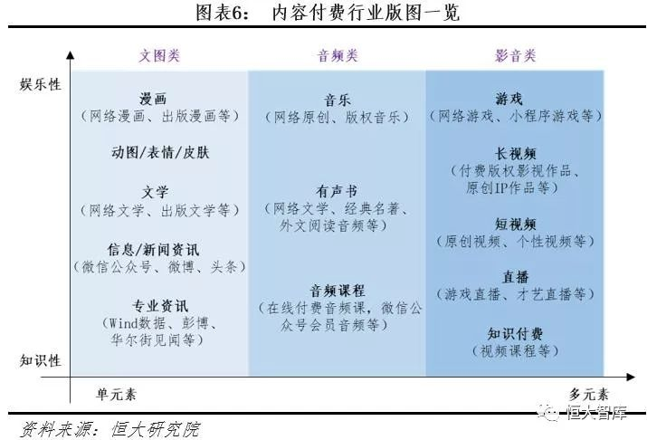
1.1.3产业图谱
请在此处添加小标题

Slide 8
1.1.4发展趋势
第三个趋势是人工智能AI、虚拟现实VR将引领内容产业的未来生态。首先人工智能开始介入并为人类的艺术创造活动开辟新天地。写稿机器人写新闻、人工智能写小说、谱曲、绘画等等，都越来越常见。其次大数据、人工智能等技术使得数字内容的个性化分发和消费成为可能。在今日头条、 天天快报等新闻APP上，每个用户的头条和主页都是算法根据其兴趣和偏好，个性化推荐的。个性化推荐在互联网上多个场景中也越来越流行。最后虚拟现实、增强现实等VR和AR技术在游戏、视频、社交等领域带来全新的沉浸式内容消费体验，有望成为手机之后的下一个主流娱乐平台。
请在此处添加小标题
第二个趋势是线上超越线下，互联网内容产业迎来泛娱乐时代。首先内容发行和消费的线上模式取代线下模式，成为主流。纸质图书、纸媒、CD、DVD等实物载体内容，不断被电子书、网络音乐、网络视频等赶超，正在逐渐退出历史舞台。其次流媒体成为推动音乐和视频行业增长的 核心力量。随着移动互联网的普及和提升，用户无需下载，可以随时随地获取音乐、视频等内容，带来了更好地用户体验。最后IP跨界改编的兴起，推动互联网内容产业迎来泛娱乐时代。借助粉丝经济效应，文字、动漫、游戏、影视剧等不同体裁的作品之间相互改编，取得了巨大成功，带来泛娱乐生态模式。
第一个趋势内容生产模式已经发生了并将继续发生重大变化。首先互联网激发了社会大众的创作动力和活力，带来了层出不穷的UGC生态模式，诸如网络文学、自媒体、网络大电影、直播等，不断丰富着互联网内容产业的生态。其次大数据、人工智能等技术帮助实现内容生产的精准化。最后互联网调动了网民集体智慧，开创了协同创作的模式。

Slide 9
1
新媒体平台内容创业——概念篇
1.2内容创业兴起的背景

Slide 10
01
移动互联网的兴起
以移动互联网为基础的创业平台和实现工具，大幅降低了有创意、有知识、有能力的人尤其是年轻人进行创业创新的难度，给他们提供了大量创业和创富机会，从而极大地拉动了内容创业。
内容创业兴起的背景
自媒体的兴起
02
“自媒体”的内涵不断扩展，“自媒体”拥有了更多商业变现的机会与可能性。
消费的升级
03
消费上正在经历从产品经济，到服务经济、体验经济的过渡。消费升级也给内容创业带来巨大的机遇：第一个刚需是一些不知道的东西，需要有专业的内容去引导；第二个刚需是消费的领域从空间消费转移到时间消费，在时间消费当中，省时间成为中产阶级最看重的事情。

Slide 11
1.3内容创业的概念及特点
内容创业是以创造高质量内容为手段的创业方式，是以内容制作为核心的商业行为方式，是内容产业链上各环节创业活动的总称。内容产业具有天然的产业衍生性特征，其上游是具有自主 IP 的内容创作，包括文化、艺术、科技、教育以及游戏娱乐等，下游则是与这些内容相联系的储存、传送、转换和服务等技术开发以及相关软硬件的研制生产，每一环节的价值创造都为内容创业提供了广阔的空间。
内容创业在前期是一种轻资产项目，投入的资金比较少，主要投入的是智力、情感和想象力层面的东西，比较适合白手起家。内容创业是以高质量内容为手段的创业方式，创业成败的关键在于能不能持续生产出可规模化的高质量内容，内容创业的成败在内容本身。内容创业从本质上来讲，是一种创业。创业是创业者对自己拥有的资源或通过努力对能够拥有的资源进行优化整合，从而创造出更大经济或社会价值的过程。内容创业最终要回归到经济价值和社会价值，回归到商业和生意，也就是说生产的内容能不能变现，能不能带来真金白银，能不能实现自己独特的商业模式。

Slide 12
内容创业要想真正成功，就必须让内容产出、内容传播、用户沉淀、商业变现这四个内容创业链条一体化整合，建立起商业生态闭环。首先要持续产出自带传播自动流量的高质量内容；内容传播要使内容的传播和影响最大化，同时要为内容产出赋能。内容产出和内容传播主要目标是为用户提供最快、最好、最愉悦的内容消费体验，同时实现用户的积淀。用户应当深度参与到内容产出和内容传播，影响和改变内容产出和内容传播。用户沉淀是内容最终实现商业变现的重要保障。商业变现是内容创业的最终归宿，商业变现可以反哺内容生产和内容传播，为内容生产和内容传播提供持久的动力，从而使内容产出、内容传播、用户沉淀和商业变现能生生不息，不断循环。内容创业的核心思维是用户思维，内容创业的每个产业链条关键节点都要有用户的深度参与，从而能使内容产业和内容创业变成一种共同创造、共同实现价值的亲切舒适的共建共享的产业模式和创业模式。
1.4内容创业的产业链
请在此处添加小标题
内容产出
内容传播
用户沉淀（内容消费）
商业变现

Slide 13
1.4.1 内容产出——内容定位
02
STP法
3C法
S(Segmentation)就是先做市场细分，把内容消费者按照收入、教育、年龄各种各样的条件做细分，把客户的需要统计出来。T（Targeting）就是目标市场的选择，根据竞争对手，根据内容客户需求，选择一个可以进入的目标市场。P（Postioning）就是根据选择的目标市场的特定需求，根据自身的实际情况去定位我们自己。定位的逻辑步骤就是“市场机遇分析--市场切入点选择--自我的营销定位”。
01
02
一是顾客（Consumer），主要包括顾客是谁，顾客细分，顾客特点，顾客的需求等内容；二是竞争对手（Competition），主要包括竞争对手是谁，竞争对手的优势和劣势等内容；三是自己（Company），主要包括公司目标、资源支持等内容。
内容定位的两种方法

Slide 14
1.4.1 内容产出——内容定位
02
横向领域
垂直领域
横向领域，主要是指泛娱乐的内容。泛娱乐内容，包含了娱乐、明星、八卦、社会、情感、资讯等内容。就目前内容创业来说泛娱乐的内容已经是红海一片，开始呈现出明显的“二八效应”，许多热门领域比如时尚、娱乐、情感、电影等的内容赛道已经挤满了头部大V，粉丝红利已经被收割完毕，新入场者想要同这些大V抢流量难度非常大。
01
02
垂直领域，一般是指某个专业领域的内容。
第一类，我的专业，比如：开发、设计、语言、制作、工程、金融、竞技、创业等。
第二类，我的阶段身份，比如：考研、母婴、结婚、装修、股票、疾病。
第三类，我的兴趣热爱，比如：美妆、军事、汽车、游戏、动漫、电影、健身、星座等。
可定位的内容领域

Slide 15
1.4.1 内容产出——优质内容标准
用户标准
用户标准是内容生产的根本动力。适合用户的内容才是最好的内容。优质内容应该有明确的用户画像。内容创业不是挣钱，挣的是用户的认知。
价值标准
内容生产必须遵守底线，做温暖的、积极的有价值的优质内容，才是永恒的主流。优质内容应当充满健康乐观、积极向上的动力和情感，有温度，有情怀，有价值。事实上，就内容创业实际来说，那些个性化、独特、创意、温暖的有价值的正能量内容，一般来说运气不会太差。
产业标准
内容要具有产业价值和投资价值，重要的一点就是内容要可工业化、规模化、标准化，不能工业化、规模化、标准化的内容很容易出现天花板，从而缺乏规模效益和投资价值。内容产业虽是属于创意产业，但其实也可以工业化、规模化、标准化的。可以建立内容创意体系：要建立内容创意筛选机制，用大部分时间去选题，用尽量低的成本去犯错、试错，快速搜集市场反馈，从而调整内容创意。同时要建立起内容生产线：规范生产标准，建立生产流程，建立工具链，保证生产效率。
商业标准
内容创业最终要回归商业变现。内容要变现要具备三个价值。一是入口价值，入口价值就是生产的内容是一个强大的流量入口，不再依赖某一个内容平台。。二是标签价值。标签价值就是内容的目标受众精准垂直，专业性比较强，辨识度高，有非常独特的标签属性，内容产品化能力强。第三个是消费引导价值。内容要能够触发和影响用户消费。

Slide 16
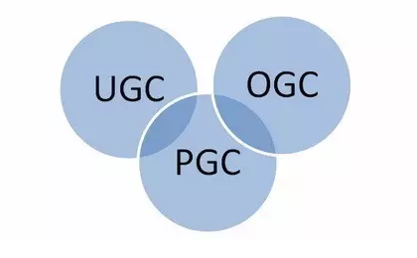
1.4.1内容产出——内容生产方式
从内容平台创业层面来说，UGC模式的好处是用户可以自由上传内容，内容丰富，但不利的方面在于内容的质量参差不齐；PGC模式，分类更专业，内容质量也更有保证，但是数量不够丰富。PUGC模式集合了UGC、PGC的双重优势，有了UGC的广度，又有PGC的深度。通过PGC产生的专业化的内容能更好的吸引、沉淀用户。
从内容创业者层面来说，应该经历从普通的UGC用户到专业PGC用户到职业OGC用户的历程进化。U就是指位于金字塔下层的普通用户；P、O通常指KOL、大V、运营人员、专业采编人员等专业人士。每一个UGC都应该有一个PGC、OGC的梦，不然只是在给别人鼓掌，充当看客。只有让自己的内容生产变成专业生产和职业生产，才能使内容更具有价值，才能使内容创业多几分前途。
UGC、OGC和PGC关系图
UGC指用户原创内容。
PGC（全称：Professional Generated Content），互联网术语，指专业生产内容（视频网站）、专家生产内容（微博）。
OGC，即职业生产内容。

Slide 17
1.4.2内容传播
陆军式传播
海军式传播
陆是攻歼战，要找到跟你贴合的平台，在这个平台上重点运营，或者跟这个平台建立更好的合作关系，更深度的在上面运营和撬动资源，有重点的阵地作战。
通过社交平台调动用户的二次传播，产生裂变
空军式传播
内容一定要全平台分发，触及尽可能多的用户。

Slide 18
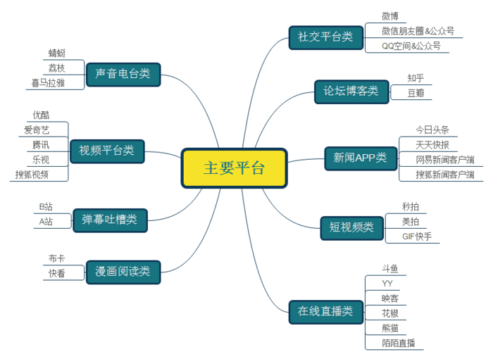
1.4.2 内容传播

Slide 19
1.4.3用户沉淀
激发用户活跃度
留存用户
激发客户活跃度就是通过各种活动、各种交流互动的方式，加强与客户之间的互动，增强和维系与客户之间的粘性，最好让这部分用户转化成粉丝。
留存，顾名思义，就是想方设法让用户“留下来”。
组建社群
建立起一个高黏性的粉丝社群，由于粉丝沉淀在社群里，天然地便具有了高粘性和高互动。

Slide 20
1.4.4内容变现
广告
01
02
用户付费
目前广告主依然只买头部。
用户付费是视频网站接下来几年最大的市场。
内容电商
衍生产品
做内容电商，如果你不是通过内容把你的用户沉淀出来，那电商往往无从谈起。
03
04
内容衍生品也是一个非常大的市场，无论从产品环境，平台环境，还是从用户的付费习惯来看，这个空间现在明确的打开了。
内容变现的四条基本路径

Slide 21
1
新媒体平台内容创业——概念篇
1.5内容创业的发展趋势

Slide 22
内容创业仍需回归内容本身
内容创作者趋于MCN化，行业资源进一步集中
1
PGC创作者走向机构MCN化将是内容创业领域的第一个大趋势。只有MCN才能将众多PGC联合在一起，利用强有力的资本和资源支持，保证PGC内容的持续输出，最终实现商业价值的稳定变现。
面对内容升级、商业变现、技术革新等一系列大趋势，内容创业仍需回归内容本身，根基扎实才能迎来开花结果。
6
知识付费引领内容变现
AI技术成为内容生产新的催化剂
更好的实现商业价值是内容创业不变的课题甚至归宿。真正优秀的内容创业者不会依赖于补贴收入。就目前来看，相较于内容电商对运营的高要求，知识付费仍将是未来引领内容变现的首选方式。
2
兴技术如人工智能协助甚至直接参与内容创作。比如今日头条的“标题优化助手”、百度百家号的“百度写作大脑”、腾讯AI Lab的“多媒体AI”等等。
5
内容创业的
发展趋势
监管严苛程度继续提升
4
3
内容表现形态多元化
随着监管趋严，意味着低俗低质内容在将遭遇更加严苛的打压，真正优质的内容方可在未来长久生存。
未来，内容的表现形态会越来越多元化。图文、音频、影像是最基本的形态，以后随着技术的发展还会有更多新的形态，比如VR。

Slide 23
01
实战演练
结合本章所学知识，在内容产业细分领域选择一个最想进入的领域，并陈述理由。
02
请结合本章所学知识，选择一个自己喜欢的垂直领域进行内容创业（比如美食，二次元，星座等），陈述如何进行内容产出、内容传播、用户沉淀、商业变现。

Slide 24
感谢大家

